Slide 1
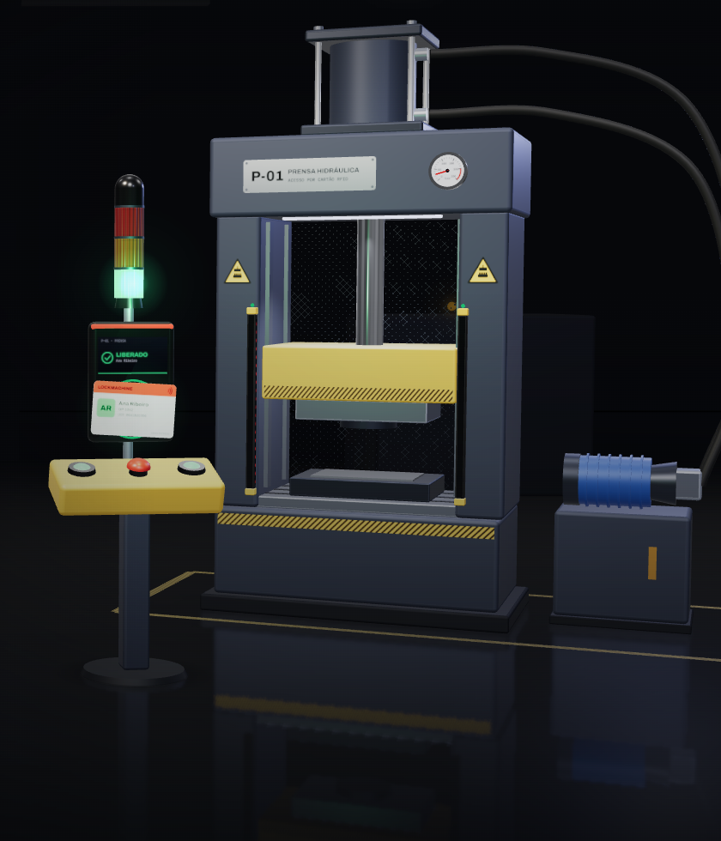


Controle de acesso a máquinas por capacitação
Apresentação de andamento à coordenação · 30/10/2026
MVP em desenvolvimento
EQUIPE LINKWAVE
CURSO
Leonardo Kronka Rodrigues
Cauê Henrique de Oliveira
Evelyn Caporali Escanavaque
João Victor Monteiro Gamero
Gabriel Miranda
Técnico em Desenvolvimento de Sistemas · Turma B
ORIENTAÇÃO
Prof. Ricardo Akira Harada
Prof. Wellinton Cardoso Teodoro (Tom)
SENAI Mococa · 2026
Notes:
QUEM FALA: Leonardo (abre). Tempo: 40 s.
- Bom dia/boa tarde. Somos a LinkWave, da Turma B do Técnico em Desenvolvimento de Sistemas.
- Apresentem-se rapidamente: cada um fala o nome e a sua frente (PO, Scrum Master, front-end, banco, documentação).
- Nosso TCC é o LockMachine: controle de acesso a máquinas conferindo se o operador tem as capacitações em dia.
- Hoje mostramos o andamento: o que já está pronto, o que estamos fazendo agora e o que falta até a apresentação final.
- Deixe claro desde o início: é um MVP em desenvolvimento, um protótipo acadêmico.

Slide 2



01 Visão geral do projeto
O cartão identifica. A regra decide.
O LockMachine liga o cartão RFID do operador às capacitações registradas no banco de dados. Antes de liberar a máquina, o servidor confere se elas continuam válidas. Liberado ou bloqueado, todo resultado fica registrado com o motivo.
1
2
3
Aproxime o cartão
O servidor confere
Libera ou bloqueia
O leitor MFRC522 lê o UID do cartão e o ESP32 envia o pedido de validação pela rede Wi-Fi.
A API em PHP verifica o cadastro, a máquina e se cada capacitação exigida continua dentro da validade.
A resposta volta para a leitora e a tentativa entra no histórico com operador, máquina, horário, resultado e motivo.
Notes:
QUEM FALA: Leonardo. Tempo: 1 min.
- Em uma frase: o cartão só diz QUEM é a pessoa; quem decide se ela pode usar a máquina é o servidor.
- Passo 1: o operador aproxima o cartão na leitora (ESP32 + leitor MFRC522), que manda o código do cartão (UID) pelo Wi-Fi.
- Passo 2: a API em PHP confere no banco se o cadastro está ativo, se a máquina está disponível e se cada treinamento exigido está dentro da validade.
- Passo 3: a resposta volta para a leitora (verde ou vermelho) e a tentativa vai para o histórico, com o motivo.
- Se perguntarem "por que não gravar a permissão no cartão?": porque o cartão pode ser copiado e a validade muda com o tempo; a decisão precisa estar num lugar só, o servidor.

Slide 3
02 Problema identificado
Informação espalhada atrasa a decisão.
Quem é afetado
Para liberar uma máquina, o supervisor precisa juntar seis dados que hoje ficam em lugares diferentes.
Supervisor
confere tudo à mão antes de liberar
CADASTRO DO OPERADOR
na planilha do RH
CARTÃO DO OPERADOR
numa gaveta da portaria
TREINAMENTO CONCLUÍDO
no certificado impresso
Operador
depende de alguém achar o certificado
Escola ou empresa
fica sem histórico para auditoria
Como acontece hoje
DATA DE VALIDADE
anotada à mão
MÁQUINA SOLICITADA
num pedido verbal
RESULTADO DO ACESSO
sem registro
Conferência manual, caso a caso. Quando alguém é barrado ou liberado, nada fica registrado.
Cenário descrito no TCC. Vamos confirmar com entrevistas (o roteiro está pronto).
Notes:
QUEM FALA: Gabriel. Tempo: 1 min.
- Para liberar alguém numa máquina, o responsável precisa de seis informações: cadastro, cartão, treinamento, validade, máquina e o resultado.
- Hoje elas ficam espalhadas: planilha, gaveta, certificado em papel, anotação à mão, pedido verbal. E o resultado nem é registrado.
- Quem sofre: o supervisor (perde tempo conferindo), o operador (depende de alguém achar o papel) e a escola/empresa (não tem histórico numa auditoria).
- Seja honesto: esse cenário está descrito no TCC, mas ainda vamos confirmar com entrevistas reais (instrutores das oficinas e técnicos de segurança). O roteiro está em docs/VALIDACAO_ENTREVISTAS.md.

Slide 4




03 Justificativa
Conferir a capacitação antes de cada uso não pode depender de memória e papel.
Segurança
Rastreabilidade
Padronização
A NR-12 determina que só trabalhadores capacitados operem máquinas. O sistema confere isso antes de cada uso.
Toda tentativa fica registrada com operador, máquina, horário, resultado e motivo.
A mesma regra vale para todas as pessoas e máquinas, sem exceções esquecidas.
BENEFÍCIOS ESPERADOS
Vencimentos visíveis antes de vencer
Histórico pronto para auditoria
Relevante para escolas técnicas e empresas
Apoio administrativo: o LockMachine não substitui a NR-12, a análise de risco, as proteções físicas nem os intertravamentos.
Notes:
QUEM FALA: Gabriel. Tempo: 50 s.
- Por que importa: a NR-12 pede que só pessoas capacitadas operem máquinas. Conferir isso no papel é lento e falha.
- Três ganhos: segurança (confere antes de cada uso), rastreabilidade (tudo fica registrado com motivo) e padronização (a mesma regra para todo mundo).
- Benefícios esperados: ver o que vai vencer antes de vencer, ter histórico para auditoria, e serve tanto para escolas técnicas como o SENAI quanto para empresas.
- IMPORTANTE (o professor exige): o LockMachine é apoio administrativo. Não substitui NR-12, análise de risco, proteções físicas nem intertravamentos. Falem isso com segurança.

Slide 5
04 Objetivos
OBJETIVO GERAL
Desenvolver um protótipo que libere ou bloqueie o acesso a máquinas conferindo, no servidor, o cadastro do operador e a validade das capacitações exigidas, com registro de cada tentativa.
OBJETIVOS ESPECÍFICOS
01
Modelar o banco de dados relacional, com scripts versionados
Implementado
02
Desenvolver a API em PHP com a regra de acesso e os motivos
Implementado
03
Criar o app do administrador e do funcionário, na web e no Android
Web pronta · APK a gerar
04
Montar a leitora RFID com ESP32 e MFRC522
Firmware escrito
05
Testar com casos funcionais e de falha e registrar as evidências
Pendente
Notes:
QUEM FALA: Leonardo. Tempo: 1 min.
- Objetivo geral: um protótipo que libera ou bloqueia o acesso conferindo, no servidor, o cadastro e a validade das capacitações, e registra cada tentativa.
- Os específicos já mostram o andamento: banco e API prontos; app pronto na web (o APK sai depois da publicação); leitora com firmware escrito, falta montar a bancada; testes formais ainda pendentes.
- ATENÇÃO, ANTES DE SEXTA: confiram se o texto do objetivo geral e dos específicos está igual ao do documento do TCC. Se estiver diferente, usem o texto do documento.

Slide 6



05 Público-alvo e requisitos
Três perfis usam a solução. Cada necessidade levantada virou um requisito com critério de aceitação.
Administrador
quem libera as máquinas
Funcionário
quem opera a máquina
Leitora RFID
o ESP32 instalado na máquina
Cadastra funcionários, máquinas e treinamentos
Registra capacitações com validade
Acompanha painel, vencimentos e histórico
Vê as próprias capacitações e quando vencem
Sabe em quais máquinas está liberado
Consulta o histórico do próprio cartão
Lê o UID do cartão
Pergunta ao servidor com um token próprio
Indica liberado ou bloqueado
12
requisitos funcionais
7
requisitos não funcionais
Essenciais: login por perfil, capacitações com validade, validação RFID com motivo e histórico.
Notes:
QUEM FALA: Evelyn. Tempo: 1 min.
- Três perfis: o administrador (quem libera e cadastra), o funcionário (quem opera) e a própria leitora RFID, que também "usa" o sistema.
- O que cada um precisa está nos cards. Exemplo: o funcionário quer saber antes de ir para a máquina se o treinamento dele está vencendo.
- Levantamos 12 requisitos funcionais e 7 não funcionais, e cada um tem um critério de aceitação que dá para verificar no teste.
- Essenciais: login por perfil, capacitações com validade, validação pelo cartão com o motivo e o histórico.
- Se perguntarem um requisito não funcional: segurança (senha com hash, sessão protegida), funcionar no celular, rodar na hospedagem da escola, "na dúvida, bloqueia".

Slide 7
06 Metodologia e planejamento
Scrum adaptado à escola: o PO cuida do backlog e dos critérios de aceitação, o Scrum Master acompanha o andamento e cada integrante assume entregas pequenas e revisáveis. O código fica versionado no GitHub.
1
2
3
4
5
6
Problema
Requisitos
Modelo de dados
Back-end e rotas
Integração
Testes e evidências
Quem libera, quem opera e o que cada perfil faz
12 funcionais e 7 não funcionais, com critério
8 tabelas, chaves estrangeiras e UNIQUE
API em PHP, sessão e respostas JSON
Telas, API e banco prontos; falta a leitora
Casos escritos antes; nada sem evidência
concluída
em andamento
a fazer
LK
CH
EC
JV
GM
Leonardo Kronka
Cauê Henrique
Evelyn Caporali
João Victor
Gabriel Miranda
Product Owner · Full-stack
Scrum Master · Back-end
Front-end
Banco de dados
Documentação
Notes:
QUEM FALA: Cauê (Scrum Master). Tempo: 1 min.
- Usamos Scrum adaptado à escola: o Leonardo, como PO, cuida do backlog e dos critérios de aceitação; eu acompanho o andamento; cada um pega entregas pequenas que dá para revisar.
- As seis etapas: problema e usuários, requisitos, modelo de dados, back-end, integração e testes.
- As quatro primeiras estão concluídas. A integração está em andamento: telas, API e banco já funcionam juntos, falta ligar a leitora física. Os testes formais são a próxima etapa.
- Divisão: cada um tem uma frente (mostre os crachás), mas todos conhecem o projeto inteiro.
- Se perguntarem a ferramenta de organização: GitHub para o código e o histórico. (Se usaram Trello ou outro quadro, falem aqui.)

Slide 8


07 Tecnologias utilizadas
Interface
Servidor
Banco de dados
Leitora (IoT)
HTML, CSS e JavaScript, sem framework
App PWA: web e Android
GSAP e three.js no site
PHP 7.4+ com PDO
API em JSON, só GET e POST
Apache no cPanel, com HTTPS
MySQL ou MariaDB
schema.sql e seed.sql versionados
Workbench e phpMyAdmin
ESP32 com Wi-Fi
Leitor MFRC522 (13,56 MHz)
C++ na Arduino IDE
POR QUE ESSAS ESCOLHAS
Rodam na hospedagem da escola: PHP e MySQL no cPanel
Sem etapa de build: abre direto no navegador
Um só app para web e Android; hardware barato
Notes:
QUEM FALA: João Victor. Tempo: 1 min.
- Quatro camadas. Interface: HTML, CSS e JavaScript puros; o app é um PWA, que funciona no navegador e vira APK para Android.
- Servidor: PHP com PDO, respondendo em JSON. Usamos só GET e POST porque hospedagem compartilhada costuma bloquear PUT e DELETE.
- Banco: MySQL (funciona também em MariaDB). A estrutura está em scripts versionados, então qualquer integrante recria o banco.
- Leitora: ESP32 com Wi-Fi e o leitor MFRC522, programados em C++ na Arduino IDE.
- Por que: tudo roda na hospedagem que a escola já tem (cPanel), não precisa compilar nada para o site funcionar, e um app só atende web e Android.

Slide 9

08 Arquitetura da solução
O cartão só identifica. A decisão fica no servidor, que nunca autoriza apenas pelo número do cartão.
Cartão RFID
UID 04A1••••D4
Leitora
API em PHP
MySQL
UID + máquina, com token
ESP32 + MFRC522
LED, buzzer e relé
liberado ou bloqueado
regra de acesso
sessão e JSON
banco com 8 tabelas
histórico de acessos
cookie HttpOnly
A volta da resposta
App PWA
A API devolve JSON para a leitora: verde libera, vermelho bloqueia. O histórico guarda operador, máquina, horário, resultado e motivo.
administrador
e funcionário
O simulador do app usa a mesma rota e a mesma regra da leitora.
Notes:
QUEM FALA: Cauê. Tempo: 1 min.
- Siga as setas da esquerda para a direita: o cartão é lido pela leitora; a leitora manda o UID e o código da máquina para a API, junto com um token que identifica aquela leitora.
- A API aplica a regra consultando o banco e devolve "liberado" ou "bloqueado". A leitora só acende o LED; ela não decide nada.
- O app (administrador e funcionário) conversa com a mesma API, com login em sessão (cookie HttpOnly, que o JavaScript não consegue ler).
- Vantagem: a regra fica num lugar só. Se a capacitação vence hoje, amanhã o mesmo cartão já é bloqueado, sem mexer na leitora.

Slide 10
09 Modelo de dados
Oito tabelas relacionais em MySQL, criadas por scripts versionados (schema.sql e seed.sql).
PESSOAS
CAPACITAÇÕES
MÁQUINAS
usuarios
logins de administrador e funcionário
treinamentos
tipos de treinamento e validade em meses
maquinas
código, local e status
operadores
quem opera; o UID do cartão fica aqui
operador_treinamento
capacitações concluídas e validade
dispositivos
leitoras RFID e seus tokens
maquina_treinamento
o que cada máquina exige
REGISTRO
acessos toda tentativa, liberada ou bloqueada: operador, máquina, leitora, UID mascarado, resultado, motivo e horário
Desativação lógica preserva o histórico
UNIQUE em matrícula, UID e código da máquina
Senhas e tokens guardados só como hash
Notes:
QUEM FALA: João Victor. Tempo: 1 min.
- Oito tabelas em três grupos. Pessoas: usuarios (quem faz login) e operadores (quem opera; o UID do cartão fica aqui).
- Capacitações: treinamentos (com validade em meses), operador_treinamento (o que cada um concluiu e até quando vale) e maquina_treinamento (o que cada máquina exige). São as duas tabelas de ligação N:N.
- Máquinas: maquinas (com status: ativa, manutenção, bloqueada, inativa) e dispositivos (as leitoras).
- Tudo desemboca em acessos: cada tentativa, liberada ou bloqueada, com o motivo.
- Detalhes que mostram cuidado: ninguém é apagado (desativação lógica, para não perder histórico), matrícula/UID/código são únicos, e senha e token nunca ficam em texto.
- Se pedirem o diagrama completo: está no Workbench (Database > Reverse Engineer).

Slide 11
10 Desenvolvimento: a regra de acesso
O servidor confere nesta ordem. A primeira condição que falhar bloqueia e vira o motivo gravado no histórico.
Leitura: UID do cartão + código da máquina
Cartão cadastrado?
Operador ativo?
Máquina disponível?
Tem as capacitações exigidas?
Estão dentro da validade?
Liberado
AUTORIZADO
Bloqueia
CARTAO_
DESCONHECIDO
Bloqueia
OPERADOR_
INATIVO
Bloqueia
MAQUINA_
INDISPONIVEL
Bloqueia
TREINAMENTO_
AUSENTE
Bloqueia
TREINAMENTO_
VENCIDO
→ sim ↓ não
Exemplo (dados fictícios): Bruno Teixeira na P-01 → NR-12 vencida → Bloqueado · TREINAMENTO_VENCIDO
Notes:
QUEM FALA: Cauê. Tempo: 1 min 10 s.
- Este é o coração do sistema (seção 4.7 do TCC, arquivo api/lib/regras.php).
- O servidor faz cinco perguntas, sempre nesta ordem: o cartão está cadastrado? o operador está ativo? a máquina está disponível? ele tem todas as capacitações que a máquina exige? elas estão dentro da validade?
- A primeira resposta "não" bloqueia e vira o motivo: CARTAO_DESCONHECIDO, OPERADOR_INATIVO, MAQUINA_INDISPONIVEL, TREINAMENTO_AUSENTE ou TREINAMENTO_VENCIDO. Se tudo for "sim": AUTORIZADO. São os 6 resultados possíveis.
- Exemplo: o Bruno (fictício) tem a NR-12 vencida, então na prensa ele é bloqueado com o motivo TREINAMENTO_VENCIDO.
- Por que a ordem importa: o motivo gravado precisa ser um só e sempre o mesmo para a mesma situação, senão o histórico perde valor.

Slide 12
11 Desafios técnicos e soluções
DESAFIO
SOLUÇÃO
Na dúvida, bloqueia
A hospedagem da escola bloqueia PUT e DELETE
Toda escrita usa POST, com ?id= e &acao= na URL
Sem uma resposta confiável do servidor, a máquina não libera.
Rede indisponível
Nega
DESAFIO
SOLUÇÃO
O cartão não pode decidir sozinho
O UID só identifica; a regra e o histórico ficam no servidor
Servidor fora do ar
Nega
Banco indisponível
Nega
DESAFIO
SOLUÇÃO
Cartão desconhecido
Bloqueia
Rodar em PHP 7.4 a 8.4, em MySQL ou MariaDB
Compatível com PHP 7.4; testado em MariaDB e no MySQL 8.4
Queda de energia
Reinicia bloqueado
Notes:
QUEM FALA: João Victor. Tempo: 1 min.
- Três desafios reais que resolvemos:
1) Hospedagens compartilhadas bloqueiam PUT e DELETE, então toda alteração usa POST e a ação vai na URL (?id= e &acao=).
2) O cartão não pode carregar a permissão, então ele só identifica e a decisão fica no servidor.
3) Não sabíamos a versão do servidor da escola, então o código é compatível com PHP 7.4 e funciona em MariaDB e em MySQL. Já rodamos em MariaDB 10.11 e no MySQL 8.4 do SENAI.
- À direita, a regra de ouro: "na dúvida, bloqueia". Se cair a rede, o servidor ou o banco, nega. Cartão desconhecido, bloqueia. Se acabar a energia, a leitora volta bloqueada.
- Isso é segurança por padrão (fail-safe): o erro nunca libera a máquina.

Slide 13





12 Segurança e LGPD
Proteções que já vêm configuradas na API e no servidor.
Senhas protegidas
Bloqueio de tentativas
Sessão segura
Guardadas só como hash (bcrypt), nunca em texto.
Conta travada por 5 minutos após 5 senhas erradas e limite por rede.
Cookie HttpOnly e SameSite, com HTTPS e cabeçalhos CSP e HSTS.
Banco protegido
Leitora autenticada
LGPD
Consultas preparadas com PDO, contra SQL injection.
Cada ESP32 usa um token próprio; o banco guarda só o hash.
Política de Privacidade, Termos de Uso e UID mascarado no histórico.
Notes:
QUEM FALA: João Victor. Tempo: 40 s (se o tempo apertar, resuma em uma frase).
- Segurança não ficou para o final: senhas só como hash, conta travada depois de 5 erros, sessão em cookie que o JavaScript não lê, consultas preparadas (sem SQL injection) e cada leitora com um token próprio.
- LGPD: o site tem Política de Privacidade e Termos de Uso, e o histórico mostra o UID do cartão mascarado.
- Se perguntarem o que é hash: é uma "impressão digital" da senha; dá para conferir se a senha está certa, mas não dá para voltar à senha original.

Slide 14
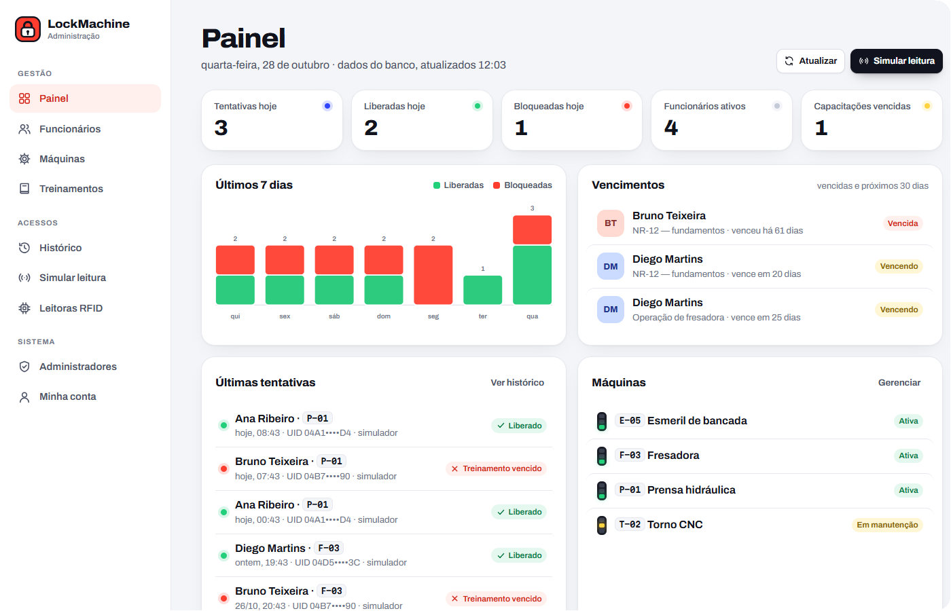
13 Demonstração: painel do administrador
Roteiro da demonstração ao vivo
1
Entrar como administrador
2
Simular leitura: Bruno Teixeira na prensa P-01
3
O servidor confere a regra
4
Resultado: bloqueado, NR-12 vencida
5
Painel e histórico mostram a tentativa
PLANO B
Sem rede ou sem servidor: estes prints e o simulador do site, que não depende do banco.
Notes:
QUEM FALA: Evelyn narra e Leonardo opera o app. Tempo: 3 min.
ANTES DE SEXTA: deixem o app aberto já logado como administrador (no cPanel, se já estiver publicado, ou no notebook com "php -S localhost:8080"). Testem a demo inteira pelo menos duas vezes.
Roteiro (entrada → processamento → resultado):
1. Mostre o Painel: tentativas do dia, liberadas, bloqueadas, vencimentos e o status das máquinas (a torrezinha de cada uma).
2. Vá em "Simular leitura", escolha o cartão do Bruno Teixeira e a máquina P-01, clique em "Aproximar cartão".
3. Explique: o servidor está fazendo as cinco perguntas da regra.
4. Resultado: bloqueado, motivo treinamento vencido (NR-12). Repita com a Ana Ribeiro na P-01: liberado.
5. Abra o Histórico: as duas tentativas aparecem com o motivo e a origem "simulador". A leitora ESP32 usa a mesma rota e a mesma regra.
Plano B: se a internet ou o servidor falharem, usem este slide e o próximo (prints reais do app) e o simulador da página do LockMachine.
Os nomes (Ana, Bruno, Carla, Diego) são dados fictícios do seed: digam isso.

Slide 15
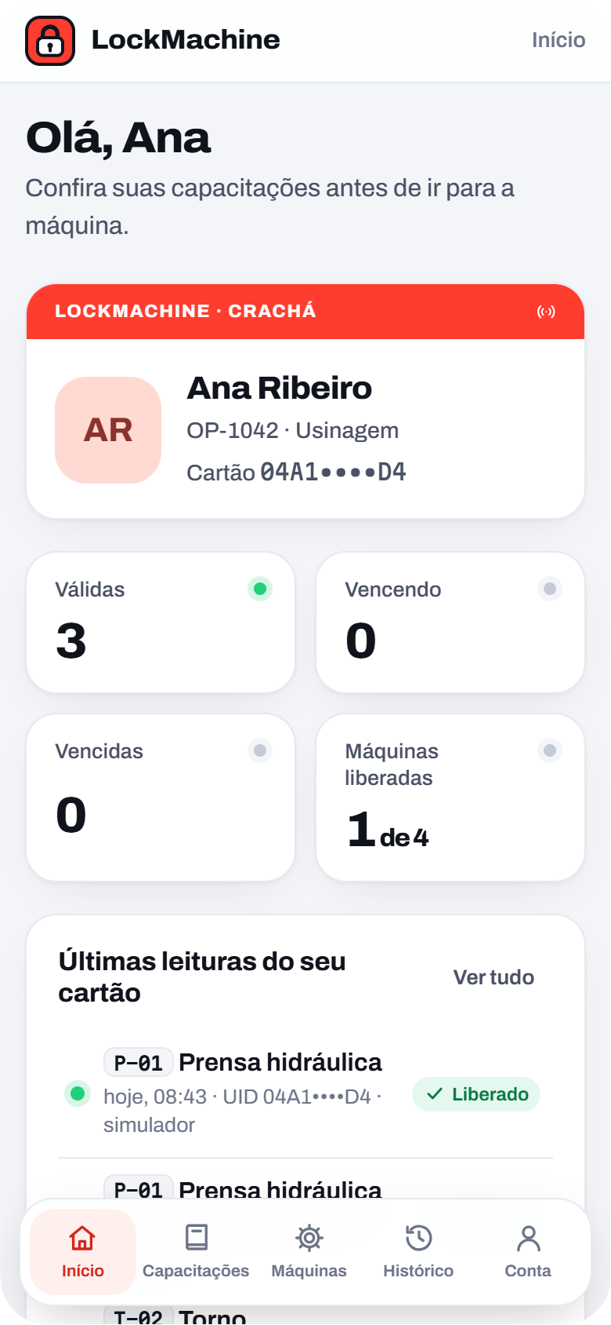
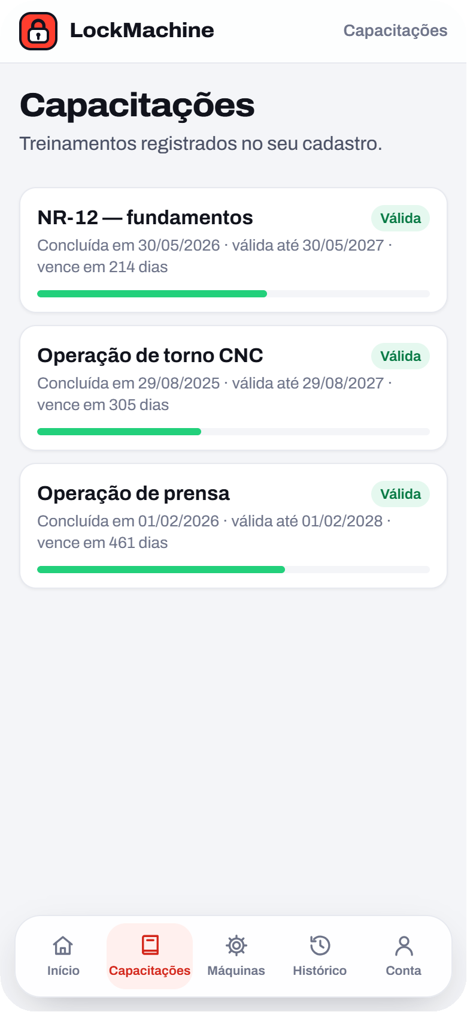
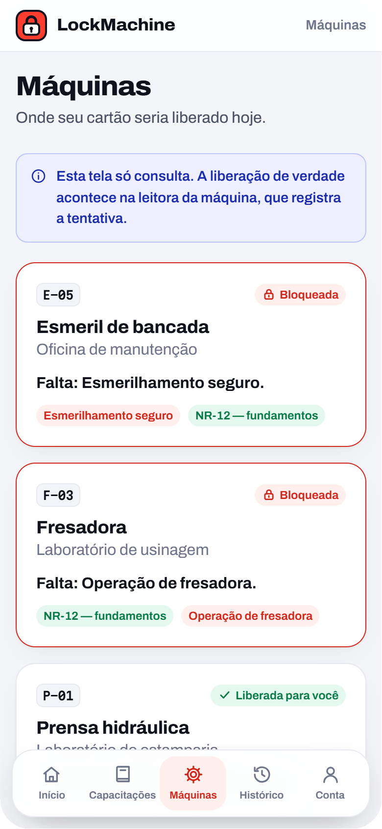

14 Demonstração: app do funcionário
O mesmo app, outra visão
Entra com a matrícula e uma senha provisória, trocada no primeiro acesso
Vê quais capacitações estão válidas, vencendo ou vencidas
Sabe em quais máquinas está liberado antes de ir até elas
Consulta o histórico do próprio cartão
Funciona no navegador hoje; vira APK para Android depois da publicação com HTTPS.
Início: crachá e resumo
Capacitações e validade
Máquinas e o que falta
Notes:
QUEM FALA: Evelyn. Tempo: 1 min.
- É o mesmo app; o que muda é o perfil. O funcionário entra com a matrícula e uma senha provisória que ele troca no primeiro acesso.
- Início: o crachá digital e o resumo (quantas capacitações válidas, vencendo, vencidas, quantas máquinas liberadas).
- Capacitações: cada treinamento com a data de validade e uma barra mostrando quanto falta para vencer.
- Máquinas: em quais ele pode operar e, se não pode, por quê.
- O app é um PWA: roda no navegador e, depois que o site estiver publicado com HTTPS, geramos o APK para Android pelo PWABuilder.
- Se der tempo, mostrem ao vivo no celular (entrem com OP-1042).

Slide 16
15 Testes e validação
Os casos de teste foram escritos antes da execução. Nada vira "aprovado" sem uma evidência datada.
PLANO DE TESTES
Já verificado no desenvolvimento
Casos de teste funcionais
Um por requisito, com o critério de aceitação.
CT
Todas as rotas da API, testadas localmente
Login com troca obrigatória de senha e bloqueio após 5 erros
Os 6 resultados da regra, pelo simulador do app
App nas duas interfaces, no celular e no computador
Testes de falha
Rede, servidor, banco, energia e cartão desconhecido.
TNF
Ainda a fazer
Evidências
Capturas, consultas e fotos, identificadas e datadas.
EV-XX
Executar os casos CT e TNF e registrar as evidências
Entrevistas de validação com instrutores e técnicos
Teste na bancada, com cartões reais
Notes:
QUEM FALA: Gabriel. Tempo: 1 min.
- Sejam transparentes: os testes FORMAIS ainda não foram executados. Por isso o produto continua "MVP em desenvolvimento".
- O plano: CT são os casos de teste funcionais (um por requisito), TNF são os testes de falha (rede, servidor, banco, energia, cartão desconhecido) e cada resultado vira uma evidência EV-XX com data.
- O que já verificamos durante o desenvolvimento: as rotas da API, o login com troca de senha e bloqueio, os seis resultados da regra pelo simulador e o app no celular e no computador.
- A fazer: executar e registrar os testes, fazer as entrevistas de validação e testar na bancada com cartões reais.

Slide 17
16 Resultados até agora
6 de 9
Site institucional
Equipe e produto
Implementado
Página e simulador
Demonstração com dados fictícios
Implementado
Banco MySQL
8 tabelas, scripts versionados
Implementado
módulos implementados
API em PHP
Login, cadastros, regra, histórico
Implementado
Banco, API, login, cadastros, validação e app já funcionam juntos.
App do administrador
Painel, cadastros e leitoras
Implementado
App do funcionário
Capacitações, máquinas, histórico
Implementado
APK Android
Depende da publicação
Em preparação
O nome continua "MVP em desenvolvimento" até os testes e as evidências.
Leitora ESP32 + MFRC522
Falta montar a bancada
Firmware escrito
Testes e evidências
Executar CT e TNF
Pendente
Notes:
QUEM FALA: Cauê. Tempo: 50 s.
- Resumo do andamento: dos 9 módulos, 6 estão implementados e funcionando juntos: site, simulador, banco, API, app do administrador e app do funcionário.
- Dois estão em preparação: o APK (depende de publicar o site com HTTPS) e a leitora (o firmware está escrito, falta montar a bancada e testar).
- Um está pendente: os testes formais com evidências.
- Evidências que já dá para mostrar: o site e o app funcionando (a demo que vocês viram) e o código no GitHub.

Slide 18
17 Limitações e próximos passos
Próximas etapas
O que ainda falta
1
Publicar no servidor
Site, API e banco no cPanel da escola, com HTTPS
Agora
Bancada física: firmware escrito, ainda não compilado
APK: precisa do site publicado com HTTPS
Testes formais e evidências
Validação com usuários reais
2
Gerar o APK
Empacotar o app publicado pelo PWABuilder
3
Montar a bancada
ESP32, MFRC522, relé e LEDs com o firmware
4
Executar os testes
Casos funcionais e de falha
Limites do protótipo
É apoio administrativo: não certifica que a operação é segura
Não substitui NR-12, proteções físicas nem intertravamentos
Relé de bancada, sem ligação a uma máquina real
5
Registrar evidências
Capturas, consultas e fotos (EV-XX)
6
Revisão e apresentação final
Documentação final e demonstração à banca
Notes:
QUEM FALA: Evelyn. Tempo: 1 min.
- O que falta: montar e testar a bancada (o firmware está escrito, mas ainda não foi compilado), gerar o APK (precisa do site publicado com HTTPS), os testes formais e a validação com usuários.
- Limites do protótipo, sem medo de falar: é apoio administrativo, não certifica segurança, não substitui NR-12, proteções físicas nem intertravamentos, e o relé é de bancada, não liga numa máquina de verdade.
- Próximas etapas, em ordem: publicar no cPanel da escola (estamos nisso agora, com o professor), gerar o APK, montar a bancada, executar os testes, registrar as evidências e fechar a documentação para a banca.

Slide 19


18 Considerações finais
PROBLEMA
SOLUÇÃO
APRENDIZADO
CONTRIBUIÇÃO
Dados de capacitação espalhados e nenhuma tentativa registrada.
O cartão identifica, o servidor decide e toda tentativa vira registro.
Começar pelo problema e por requisitos verificáveis, e integrar uma entrega pequena por vez.
Um modelo didático de controle de acesso para oficinas e laboratórios.
Sem capacitação válida, sem acesso.
Notes:
QUEM FALA: Leonardo. Tempo: 50 s.
- Retomando: o problema era a informação de capacitação espalhada e sem registro. A solução: o cartão identifica, o servidor decide e toda tentativa vira registro.
- Aprendizado: o texto do slide é uma sugestão. ANTES DE SEXTA, combinem entre vocês qual foi o principal aprendizado da equipe e falem com as suas palavras.
- Contribuição: um modelo didático de controle de acesso que pode ser usado em oficinas e laboratórios, como os do próprio SENAI.
- Feche com a frase do slide: "Sem capacitação válida, sem acesso."

Slide 20

19 Referências
NORMAS E LEIS
MERCADO COMPARADO
TECNOLOGIAS
BRASIL. Ministério do Trabalho e Emprego. NR-12: Segurança no Trabalho em Máquinas e Equipamentos.
BRASIL. Lei nº 13.709, de 14 de agosto de 2018. Lei Geral de Proteção de Dados Pessoais (LGPD).
PILZ. Identification and Access Management (IAM). Página pública do fabricante.
ROCKWELL AUTOMATION. FactoryTalk Security. Página pública do fabricante.
FORTRESS SAFETY. amGardpro. Página pública do fabricante.
PHP. Manual oficial da linguagem (php.net).
ORACLE. MySQL 8.4 Reference Manual.
ESPRESSIF. ESP32: documentação técnica.
NXP. MFRC522: folha de dados do leitor RFID.
three.js e GSAP: documentação oficial.
Lista completa, no padrão ABNT, no documento do TCC.
Notes:
QUEM FALA: Gabriel. Tempo: 20 s.
- Só mostre: normas (NR-12 e LGPD), as soluções de mercado que comparamos e a documentação das tecnologias.
- A lista completa, no padrão ABNT, está no documento do TCC.
- ANTES DE SEXTA: confira se estas referências batem com as do documento e acrescente as que faltarem.

Slide 21

Obrigado!
Perguntas?
EQUIPE LINKWAVE
LK
Leonardo Kronka Rodrigues Product Owner · Full-stack
CH
Cauê Henrique de Oliveira Scrum Master · Back-end
EC
Evelyn Caporali Escanavaque Front-end
JV
João Victor Monteiro Gamero Banco de dados
GM
Gabriel Miranda Documentação
Notes:
QUEM FALA: Leonardo agradece; todos respondem às perguntas.
- Agradeçam ao coordenador e aos professores Ricardo e Tom.
- Perguntas: quem responde é quem cuida daquela frente (banco: João; API e regra: Cauê; telas: Evelyn; documentação e testes: Gabriel; visão geral e cronograma: Leonardo). Mas todos devem saber responder o básico de qualquer parte.
- Perguntas prováveis: "e se a internet cair?" (na dúvida, bloqueia); "dá para burlar com outro cartão?" (o cartão só identifica, cada tentativa fica registrada com o UID); "quando fica pronto?" (próximas etapas do slide 18); "isso substitui a NR-12?" (não, é apoio administrativo).

